Slide 1
字节跳动寒假训练营
大作业总结
汇报人：解经纬
汇报时间：2019.1.30

Slide 2
CONTENTS
1
2
3
4
实现过程及
结果
项目介绍
前期工作
总结

Slide 3
Part one
项目介绍
Trust me

Slide 4
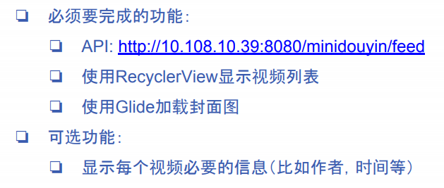
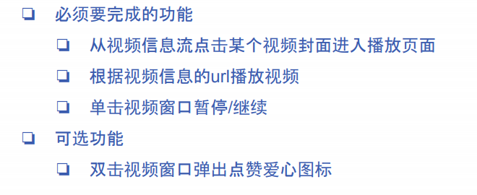
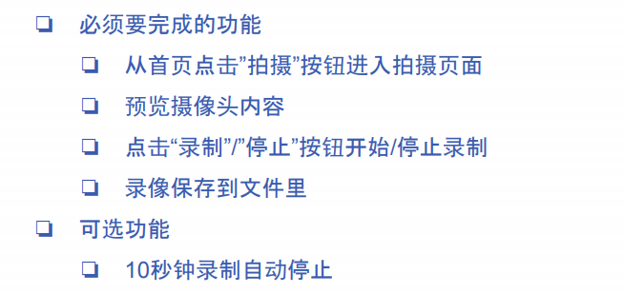
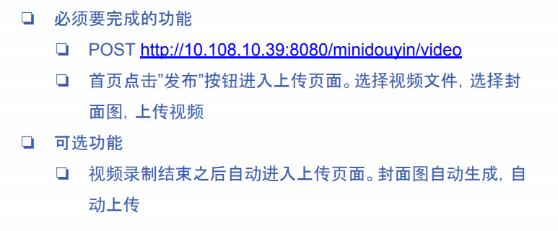
输入你的标题
视频信息流
视频播放
.
01
02
视频拍摄录制
03
04
视频上传

Slide 5

最终我们实现的抖音小程序要至少将这四个基础功能整合到一起，完成一个可以自由拍摄上传和播放视频的抖音小程序。

Slide 6
Part two
前期工作
Trust me

Slide 7
输入你的标题
互相了解各自都会多少
最终整合
设计各个界面
1
3
5
2
对于能够实现的功能进行商议
4
分工进行各个功能的实现

Slide 8
Part three
实现过程及结果
Trust me

Slide 9
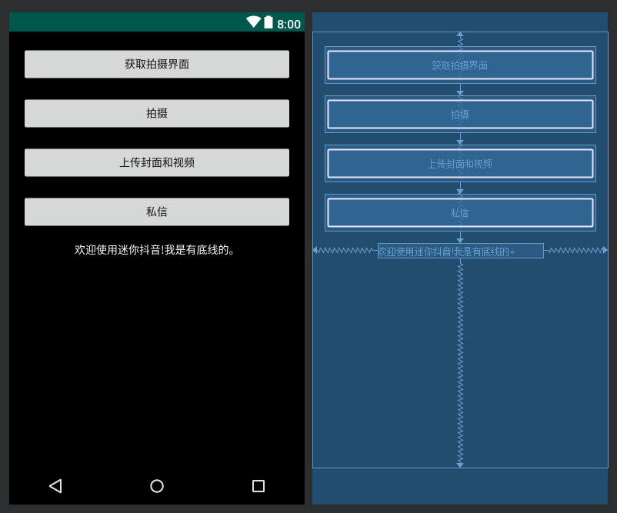
主界面：

Slide 10
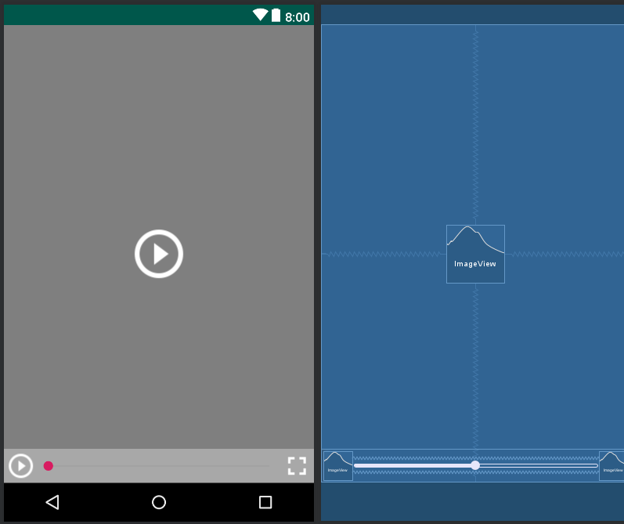
视频播放界面：

Slide 11
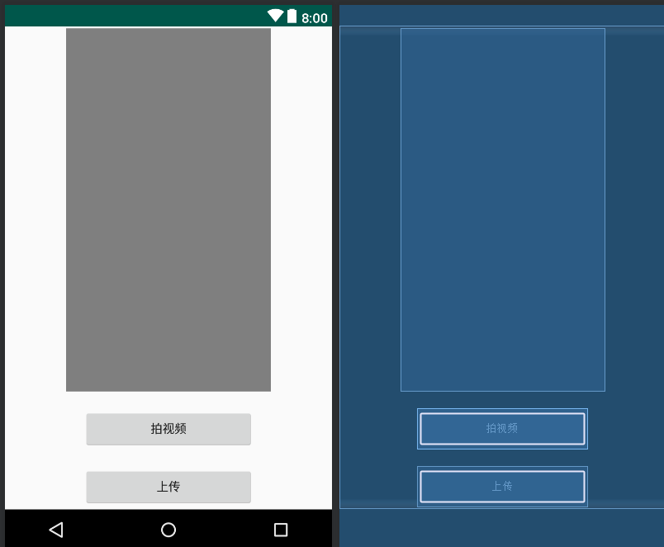
视频拍摄界面：

Slide 12
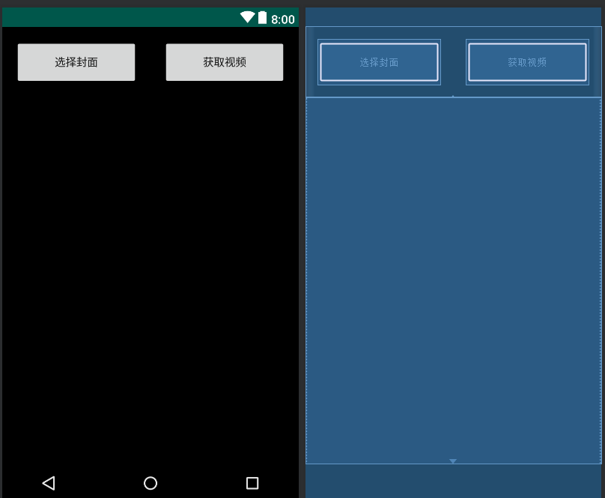
视频上传界面：

Slide 13
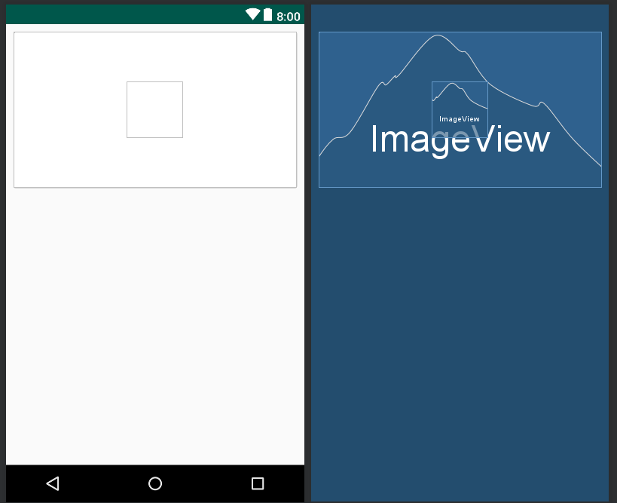
视频信息流界面：

Slide 14
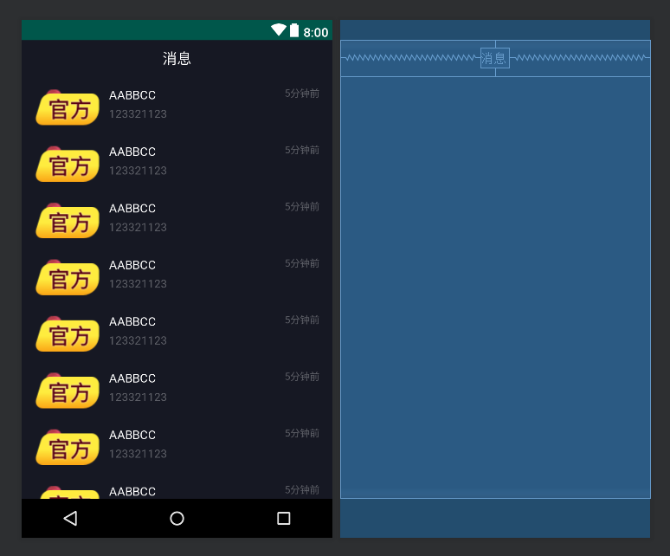
私信界面：

Slide 15
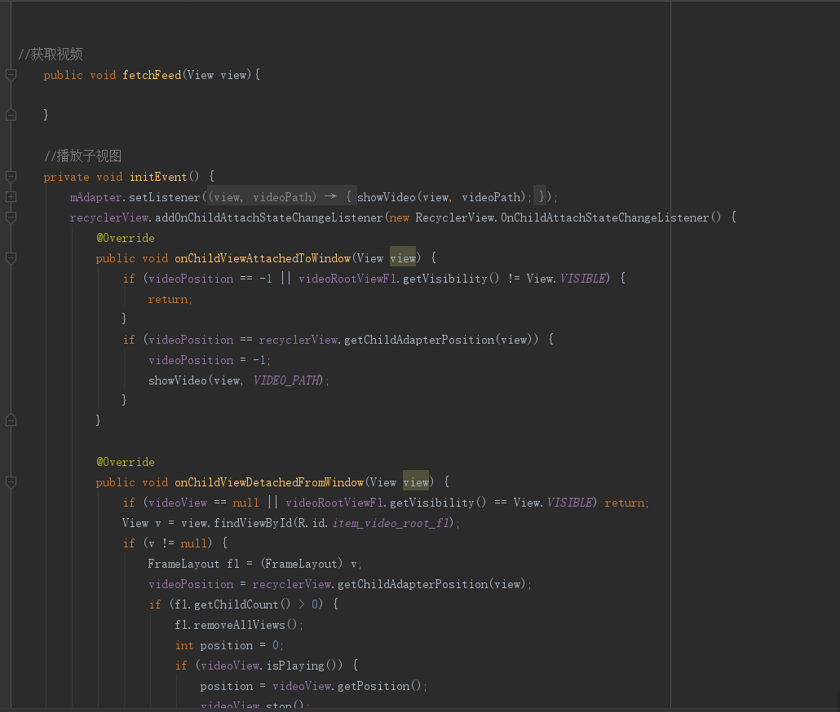
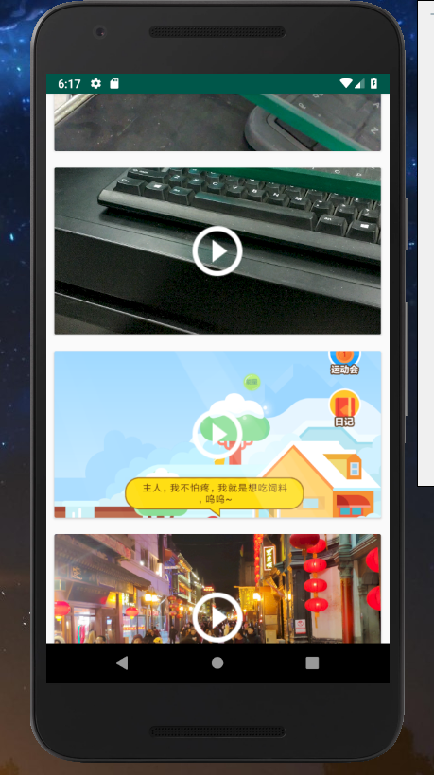
视频信息流界面及主要代码：

Slide 16

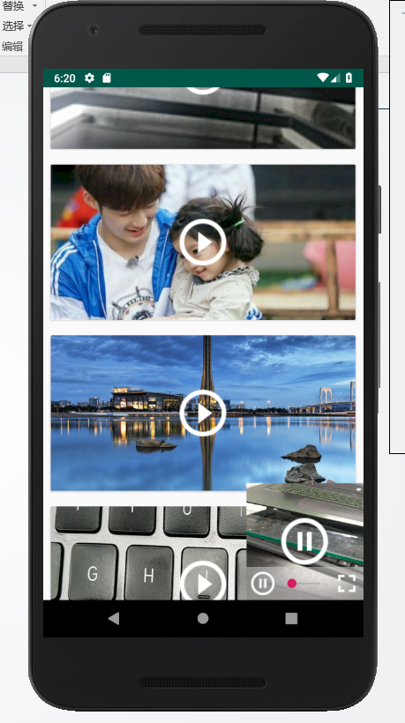
视频播放及滑动小屏播放：

Slide 17
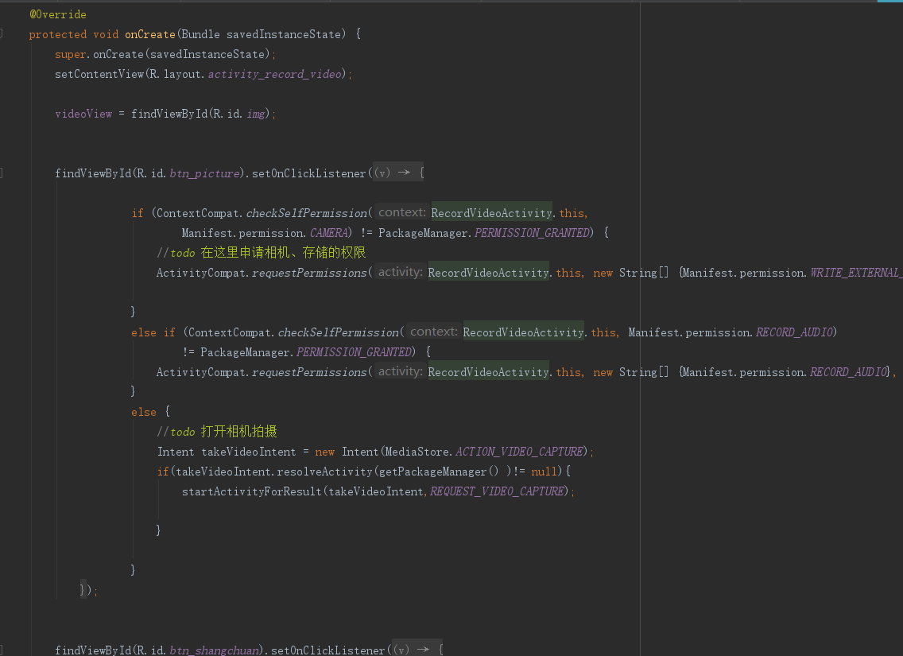
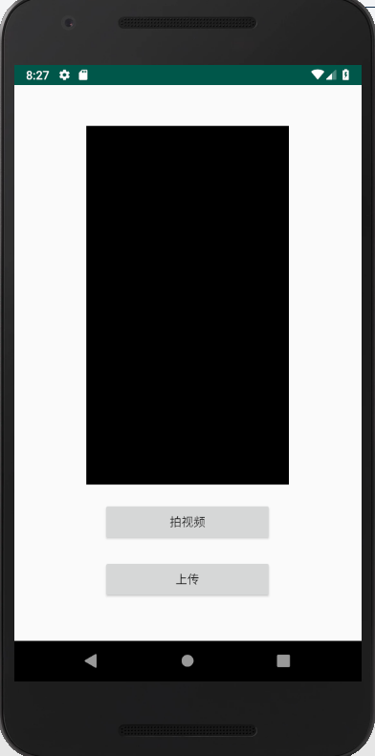
视频拍摄实现及主要代码：

Slide 18
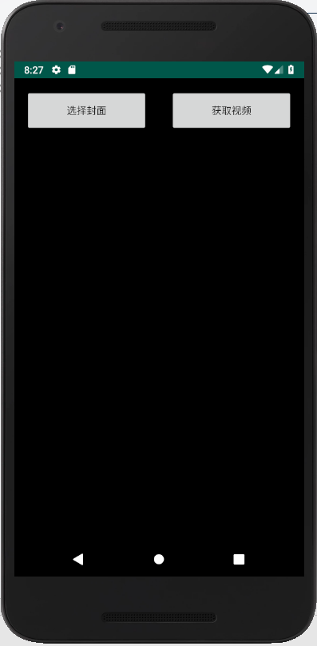
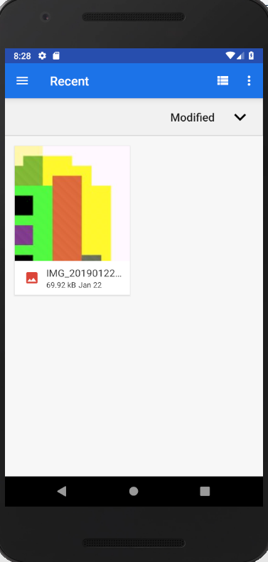
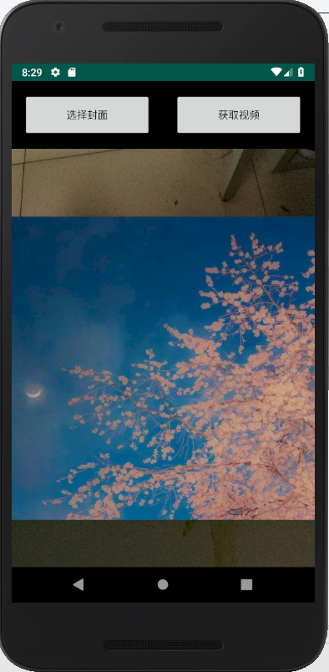
视频上传界面：
视频封面选择界面：
视频选择界面：

Slide 19
Part four
总结
Trust me

Slide 20



输入你的标题
队长：李晓蕾 2220170659
队员：解经纬 1120162014
大致分工：
本次大作业中李晓蕾负责了大部分工程的完成，主要包括视频播放、录制和上传代码的实现。（65%）
解经纬负责了视频信息流列表显示、私信功能添加、各功能整合以及ppt的制作。（35%）

Slide 21
2019
感谢您的观看
汇报时间：2019.1.30

